Slide 1
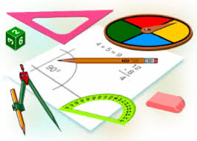
Признаки и свойства параллельных прямых

Slide 2
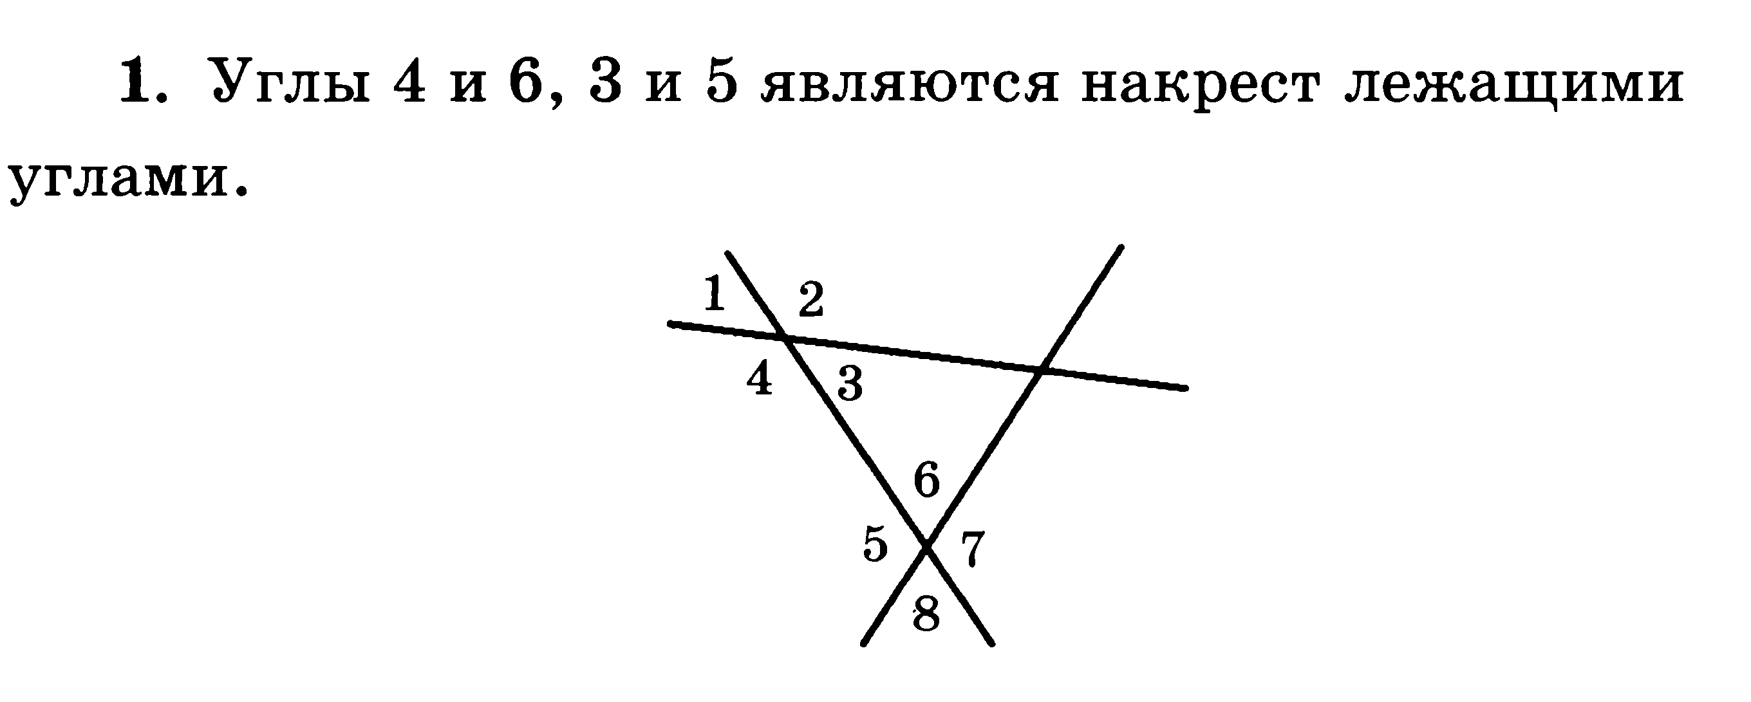
Устная работа
Верно

Slide 3
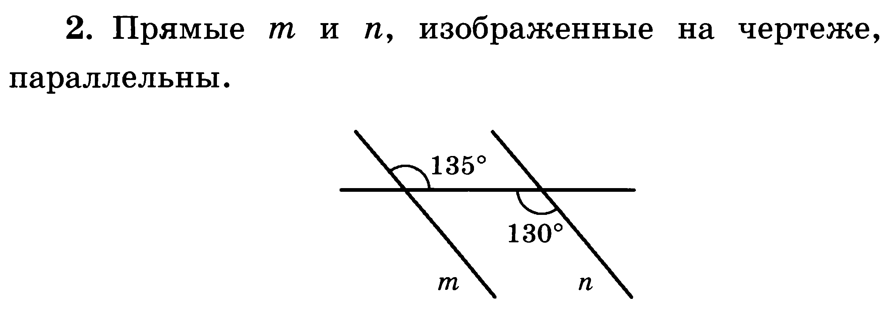
Неверно

Slide 4
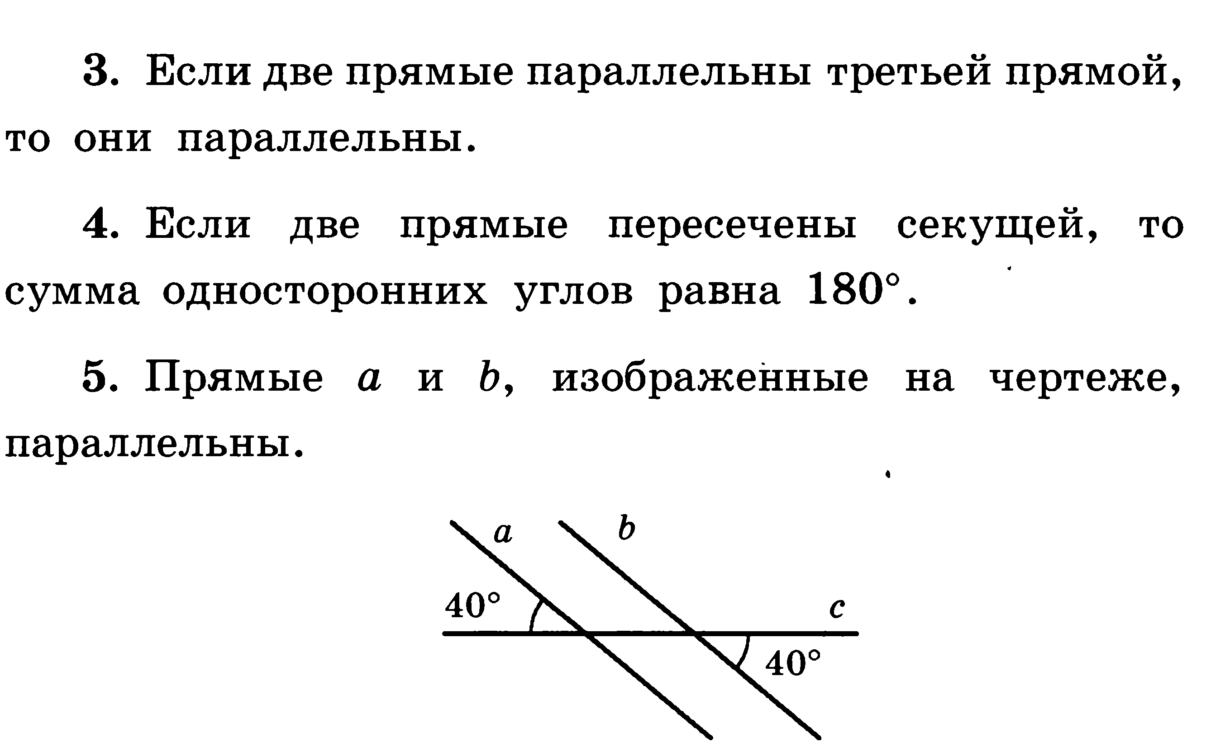
Верно
параллельные
неверно
Верно

Slide 5
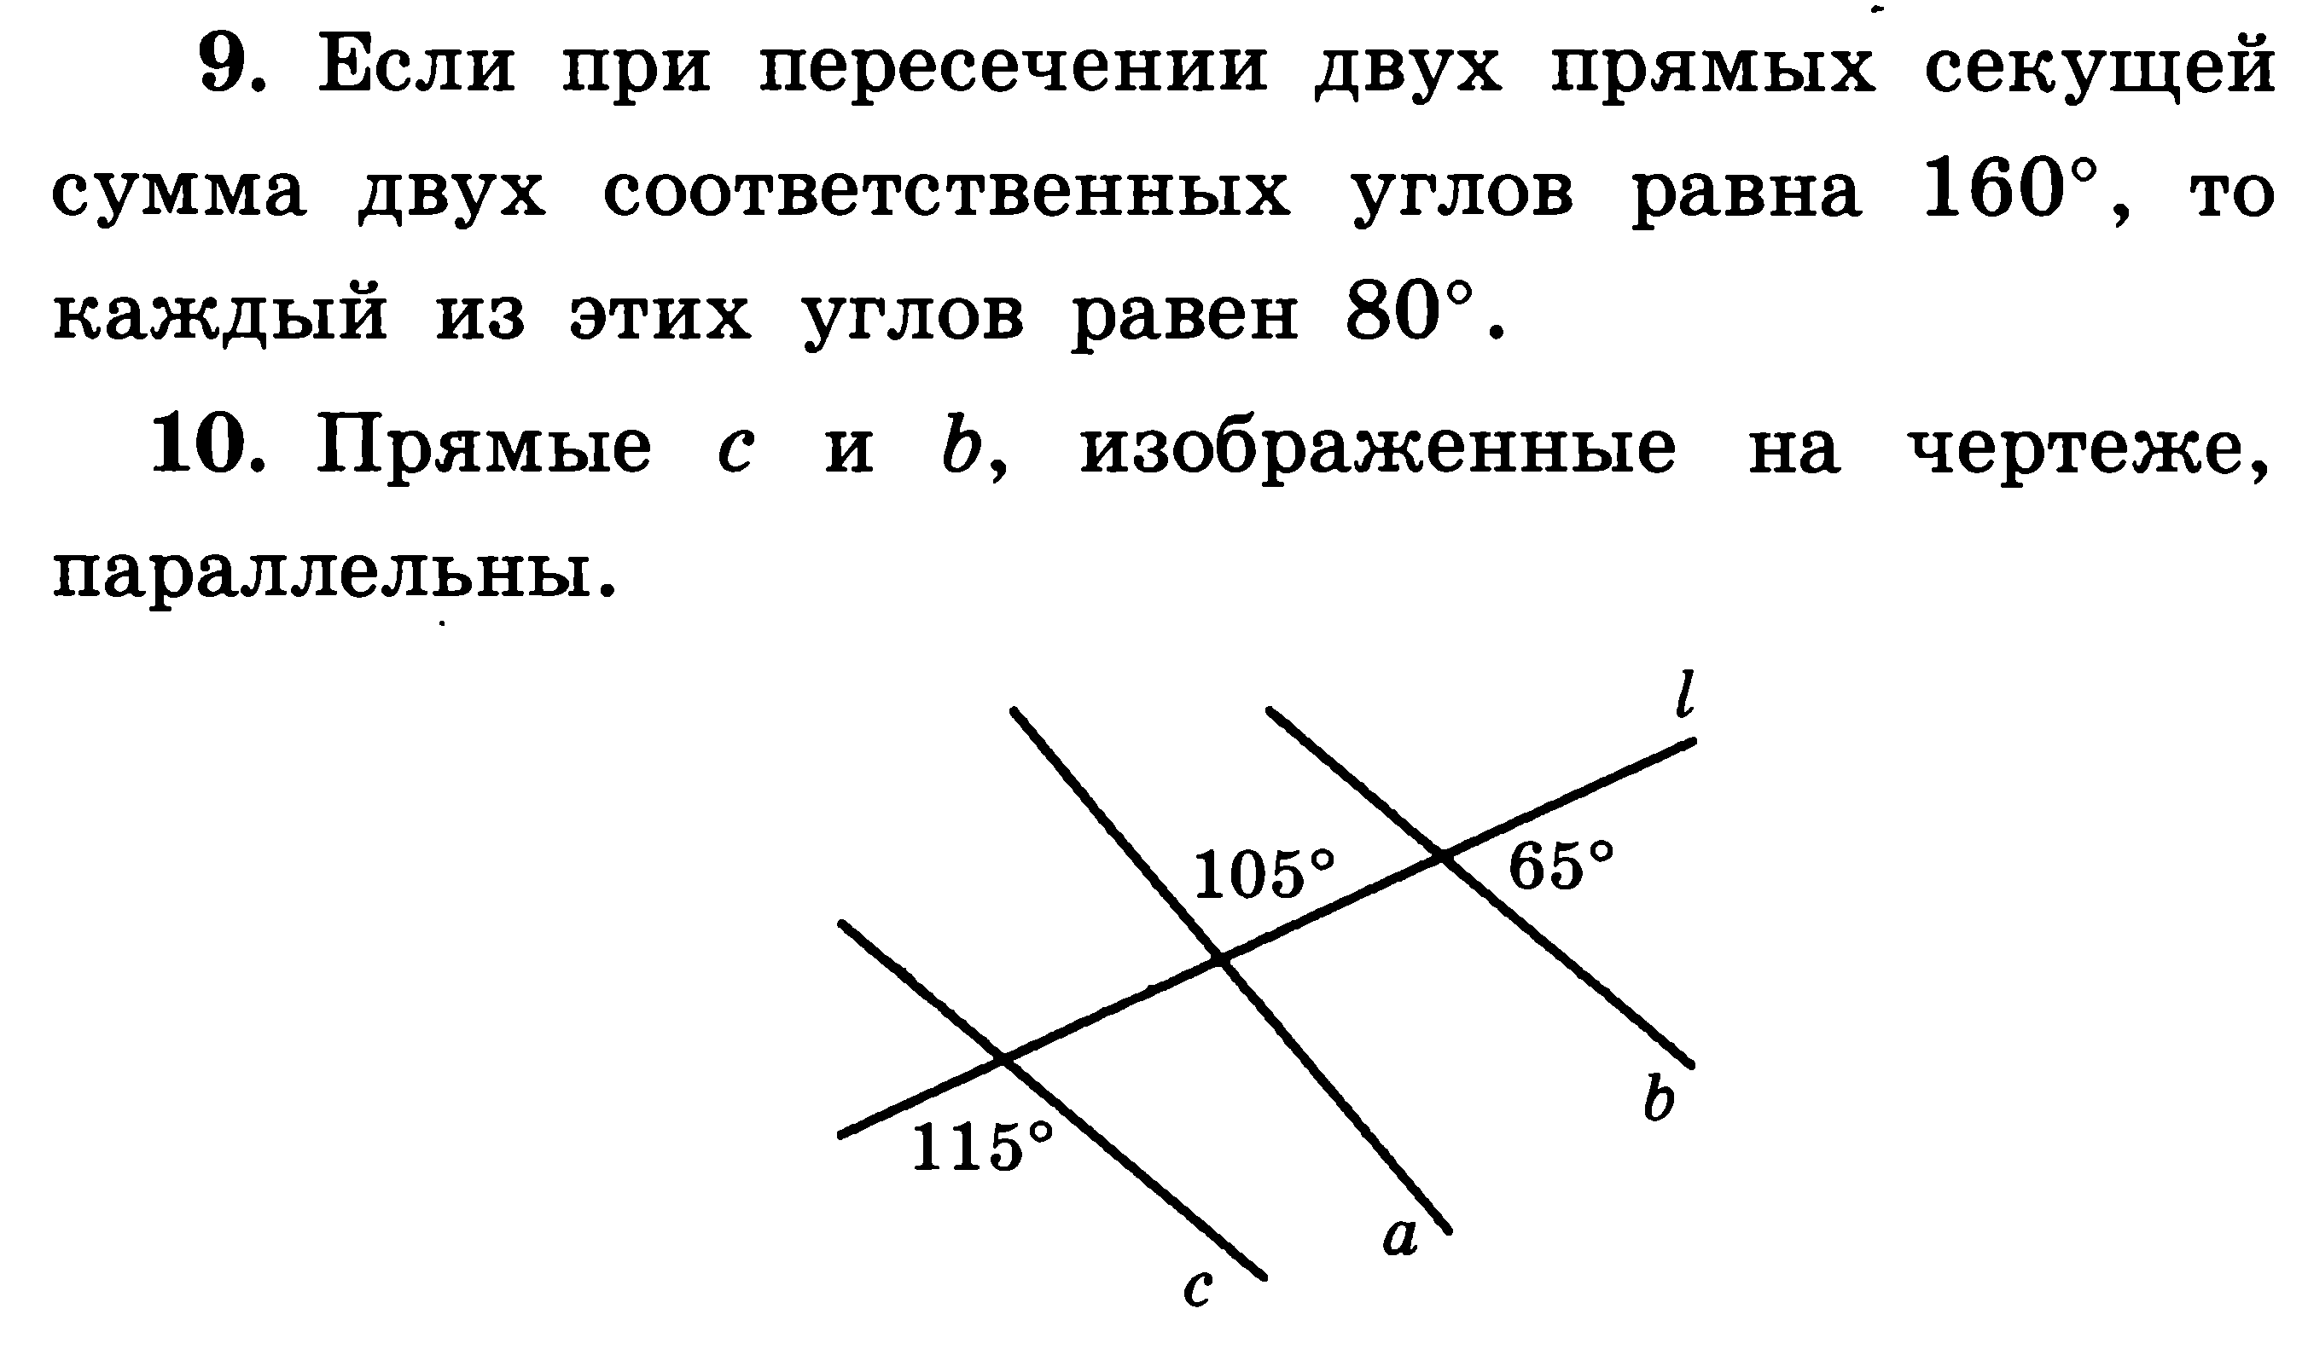
параллельных
неверно
Верно

Slide 6
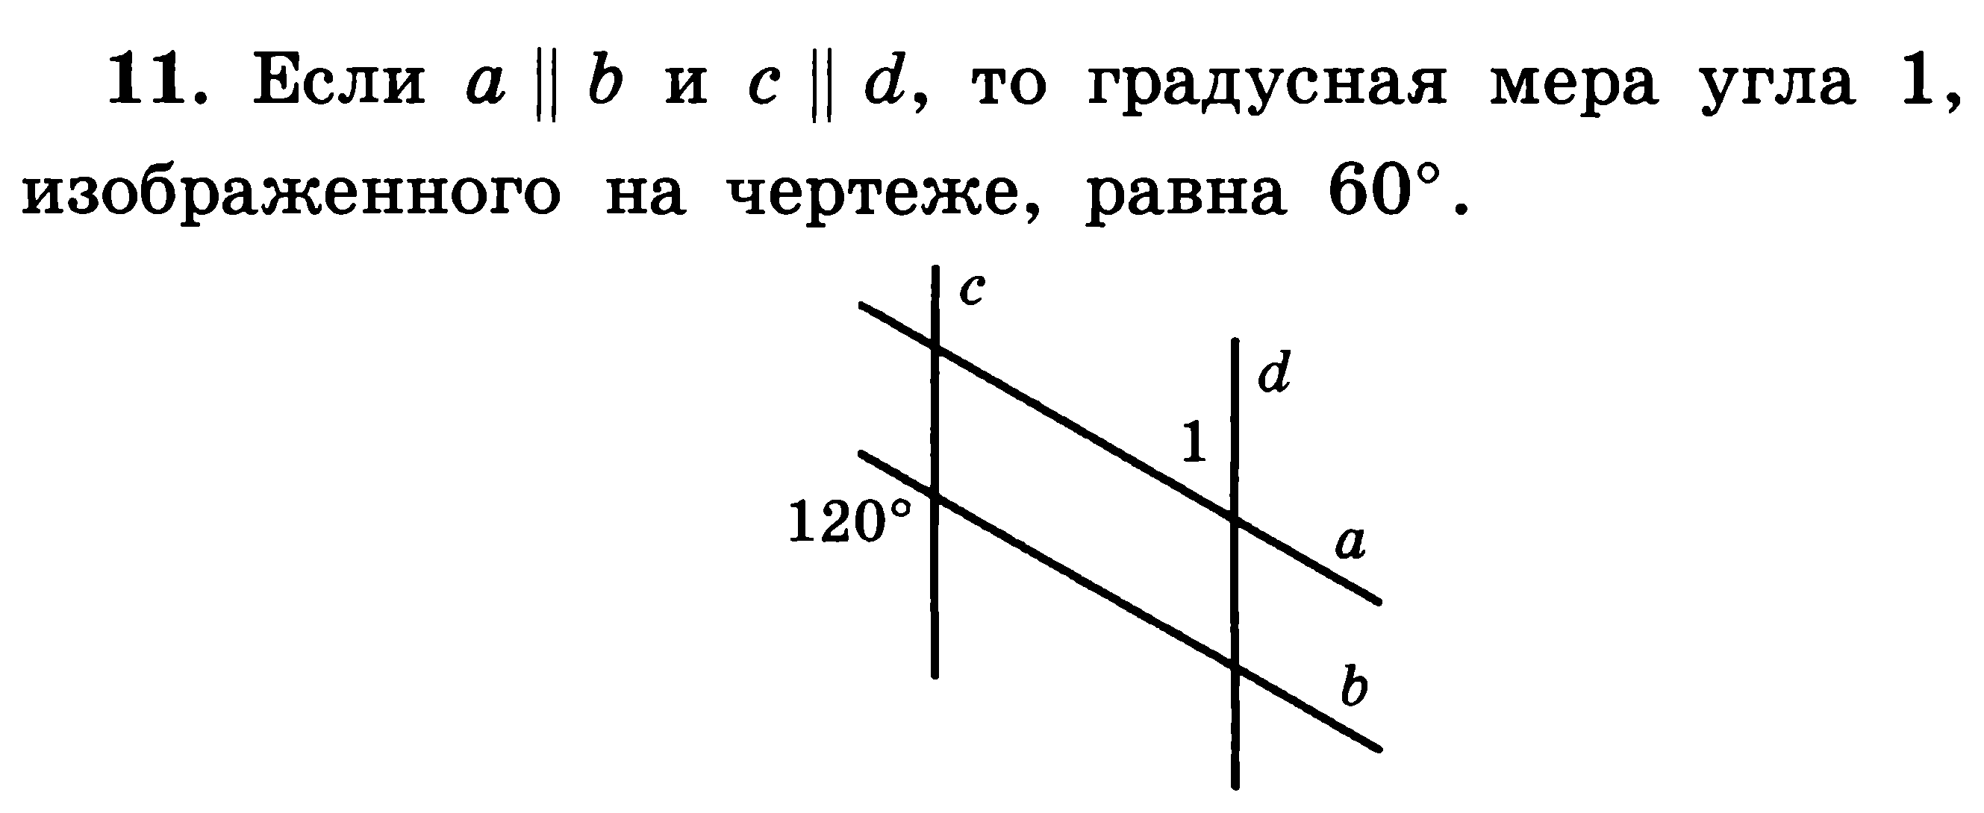
Верно

Slide 7
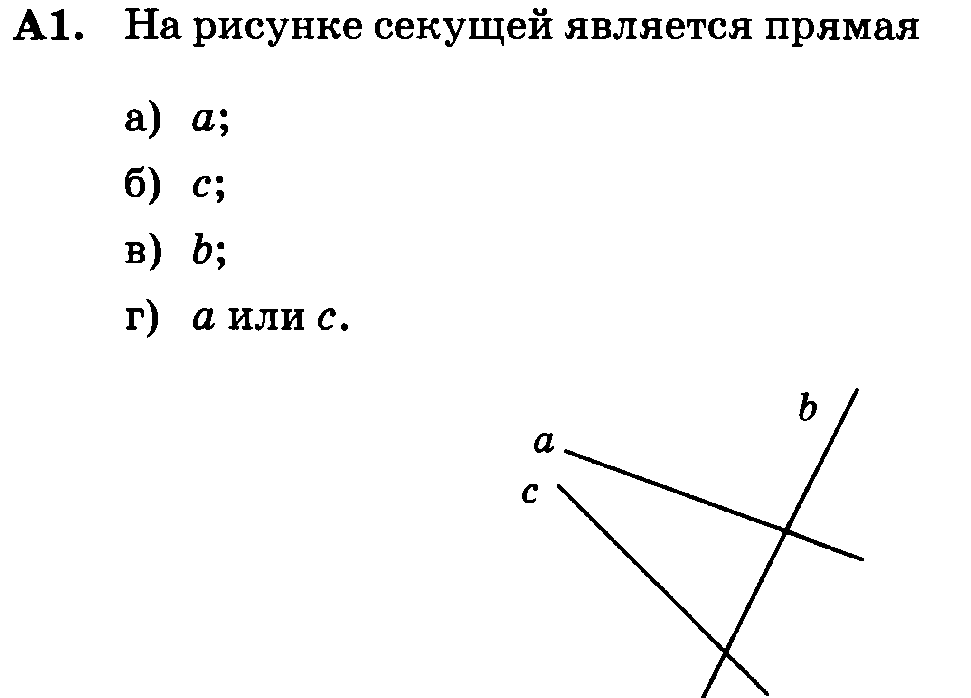
Тест

Slide 8
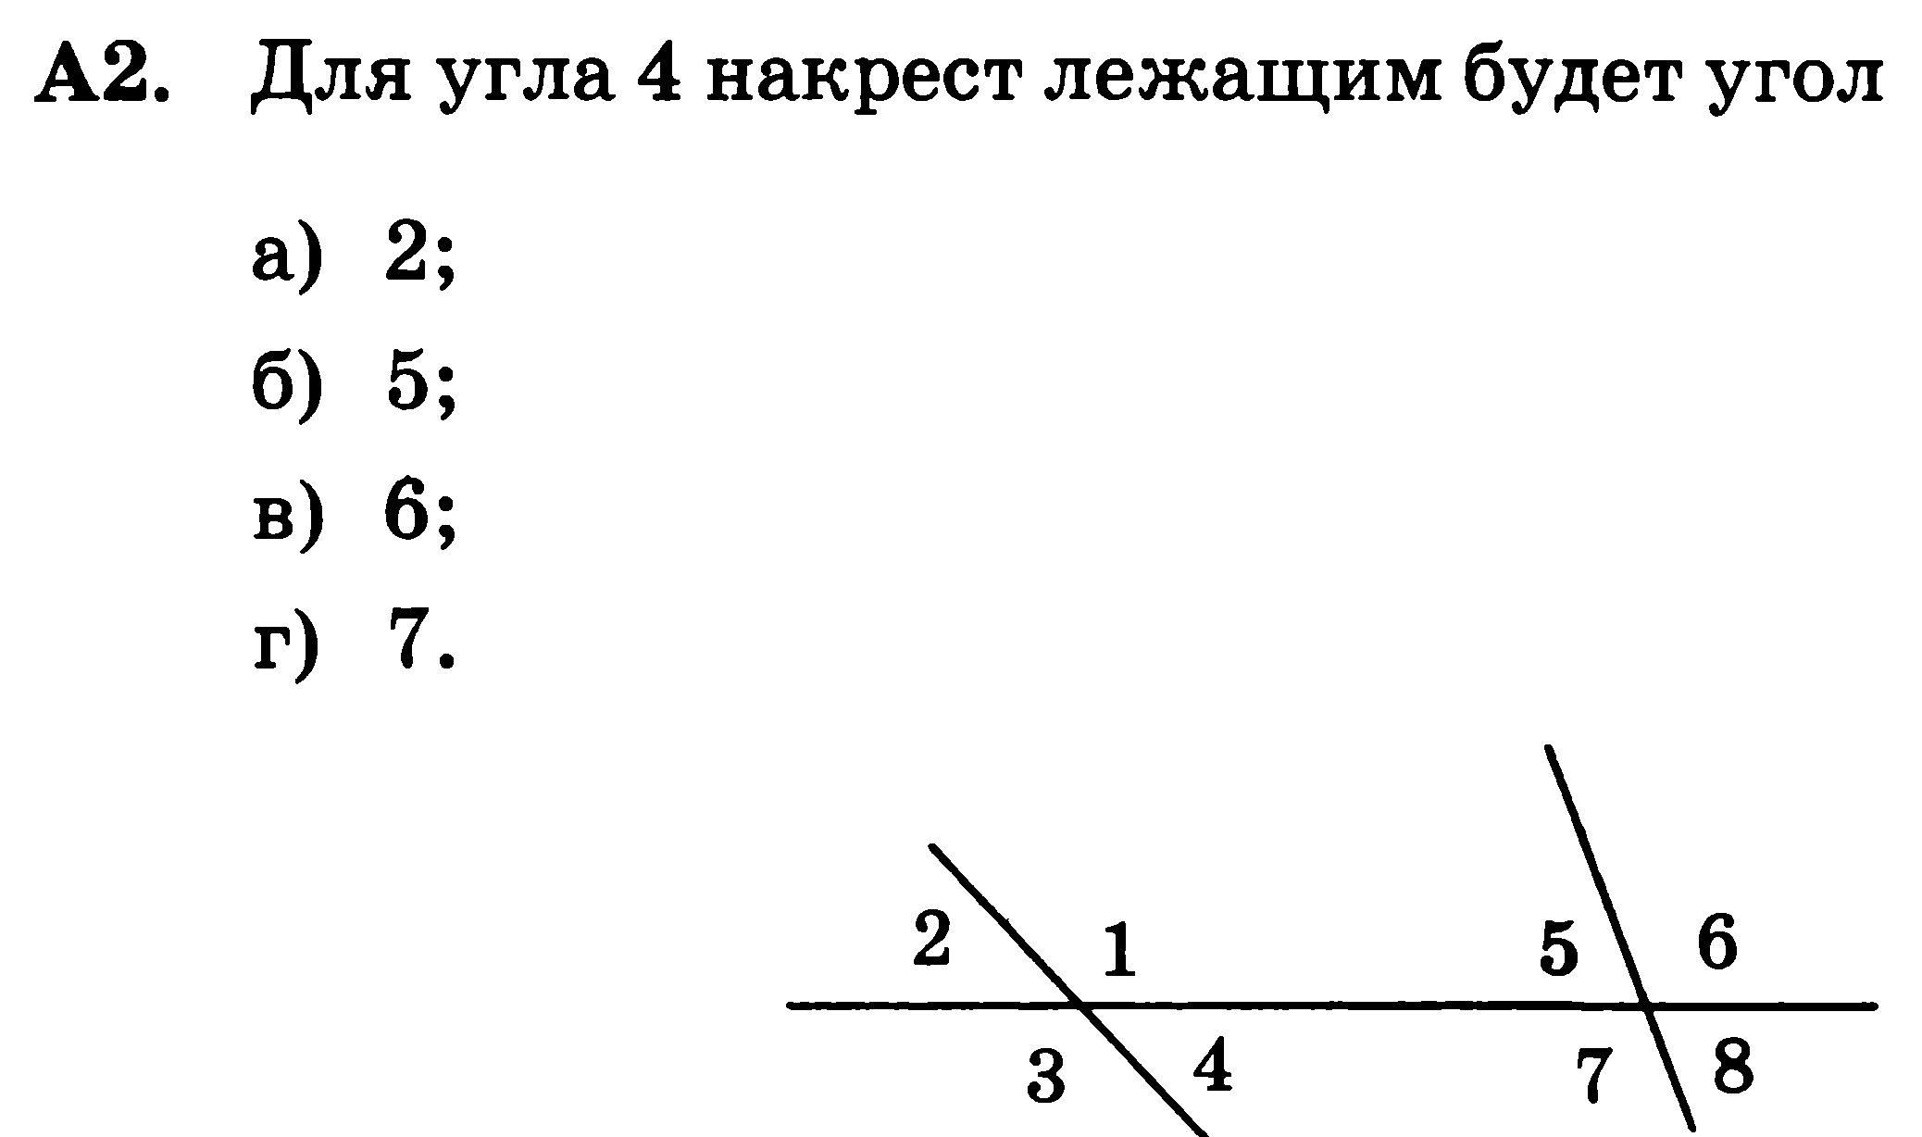
Тест

Slide 9
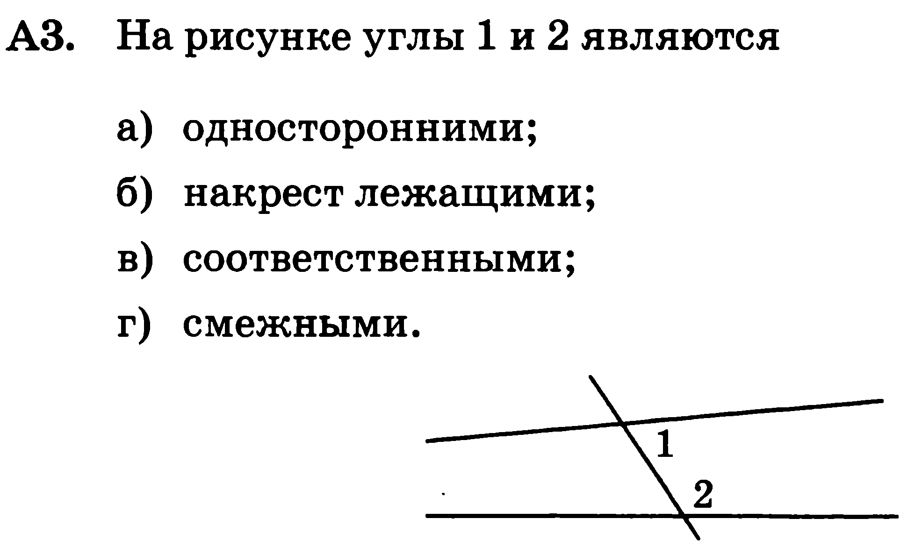
Тест

Slide 10
Тест

Slide 11
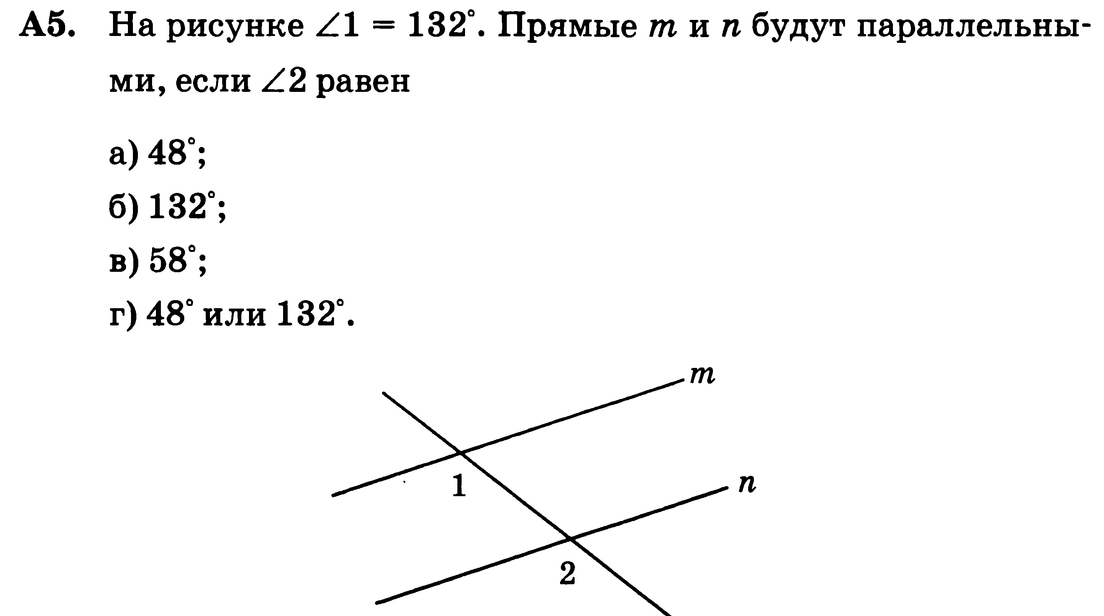
Тест

Slide 12
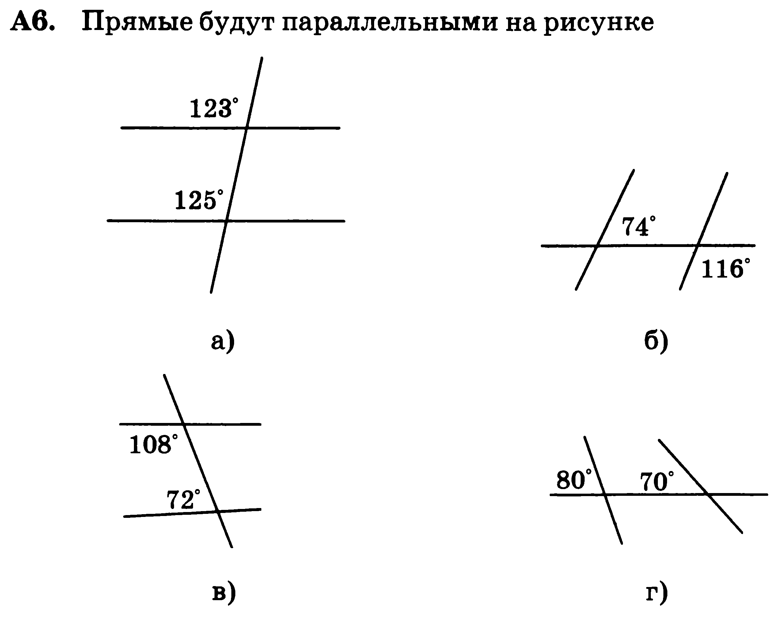
Тест

Slide 13
Тест

Slide 14
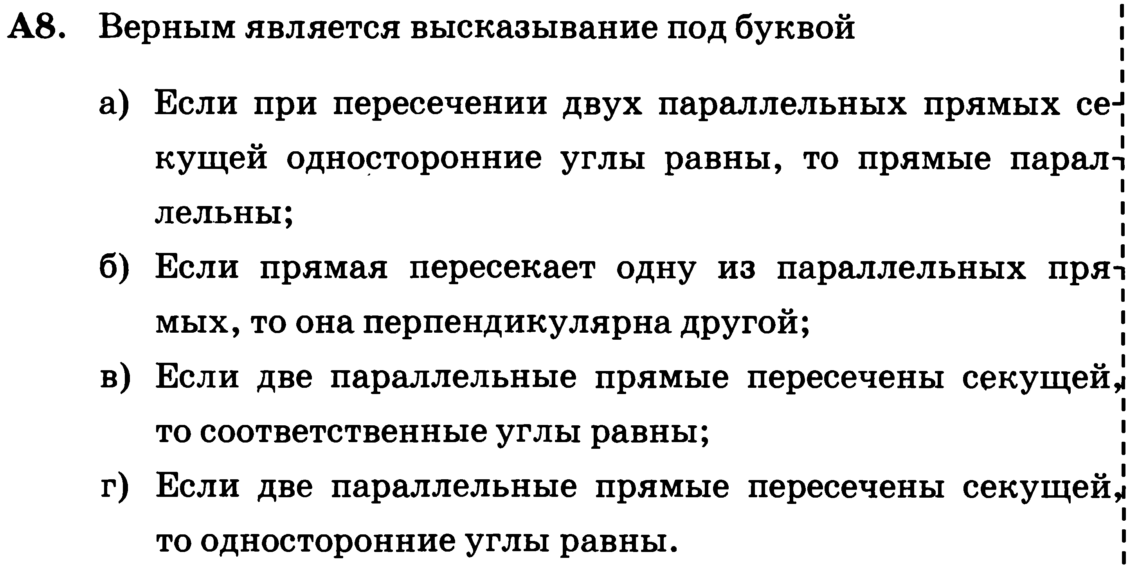
Тест

Slide 15
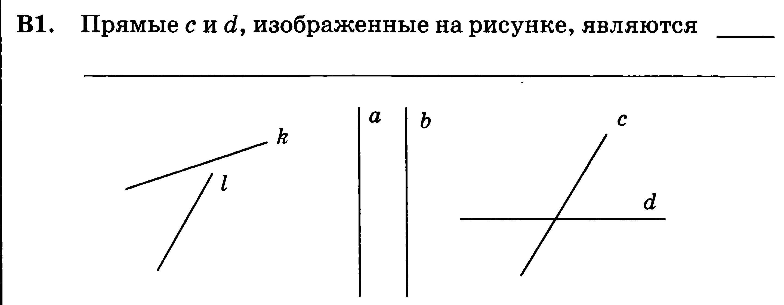
Тест

Slide 16
Тест

Slide 17
